Slide 1
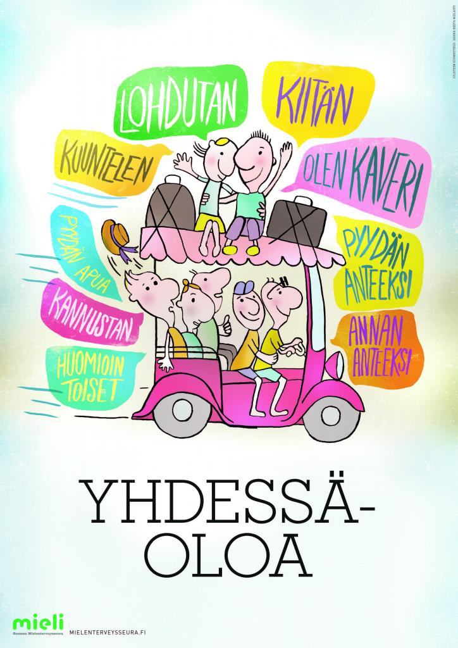

Slide 2
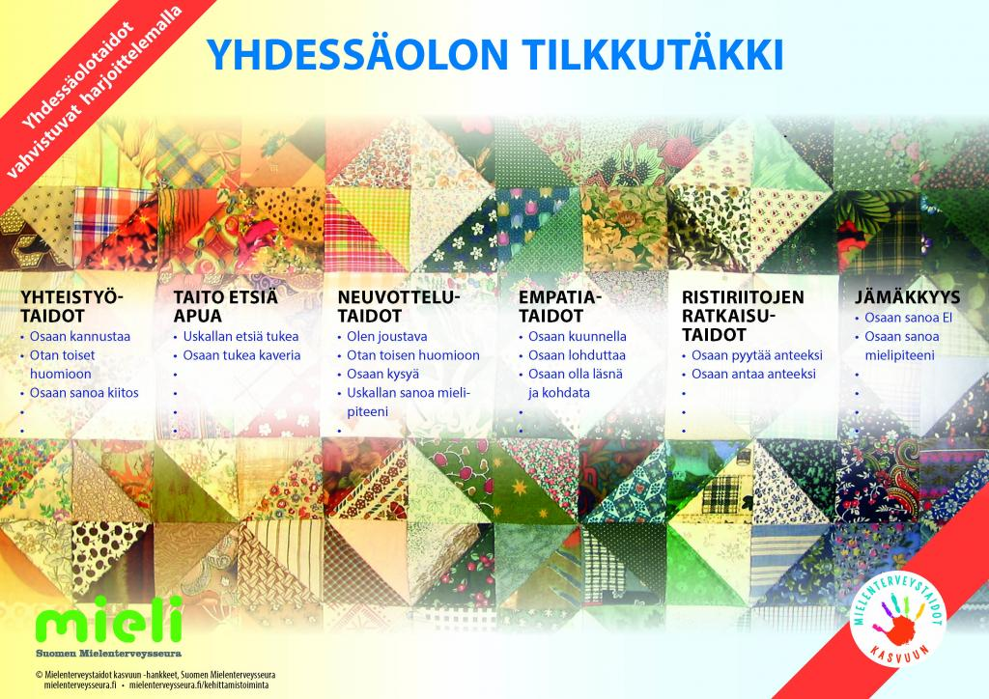

Slide 3
Yhdessäolon riemua
Merkittävä osa sosiaalisista taidoista opitaan havainnoimalla ja matkimalla muiden toimintaa sekä harjoittelemalla niitä yhdessä toisten kanssa ja antamalla lapselle myönteistä palautetta.
Miten voin vaikuttaa siihen, että jokainen lapsi löytäisi päivähoidossa itselleen kavereita?
Miten ujoinkin lapsi pääsisi leikkiin mukaan?
Mitä on hyväntahtoisen toiminnan opettaminen?

Slide 4
Kaveritaitojen vahvistaminen päiväkodissa
Päiväkodin toimintakulttuurilla ja aikuisten vuorovaikutuksella on merkitystä lasten vertaissuhteiden kehittymiselle.
Aikuiset antavat toiminnallaan ja keskinäisellä vuorovaikutuksellaan mallia siitä, miten ryhmässä kohdataan toisia ihmisiä ja miten ryhmässä suhtaudutaan erilaisiin osallistumistapoihin.
Keskustelujen ja leikkien avulla kaveritaitojen vahvistaminen voidaan nostaa koko ryhmän yhteiseksi asiaksi.
Myönteisellä palautteella luodaan hyväksyvää ilmapiiriä, jossa arvostetaan toisia. (Viitala 2014)
Yhdessäolon taitojen tukeminen
Ole läsnä oleva aikuinen
Varmista ryhmän turvallinen ilmapiiri
Lisää yhteisöllisyyttä vahvistavia leikkejä
Opeta selkeät säännöt oikeasta ja väärästä
Varmista, että kaikki ovat mukana leikeissä
Edistä ystävyyssuhteita aktiivisesti
Puutu kiusaamiseen heti

Slide 5
Leikin avulla lapsi:
Kokeilee uusia käyttäytymismalleja.
Tutustuu turvallisesti toisiin lapsiin, eikä kenenkään tarvitse pelätä epäonnistumista.
Oppii tuntemaan itseään -> vahvistaa itsetuntoaan, minäkuvaansa Voi matkia tutuksi tulleita yhteiselämän sääntöjä ja aikuisten elämää, asenteita, arvoja.
Ilmaisee tunteita esimerkiksi rooli- ja satuhahmojen välityksellä. Löytää tunteitaan ja voi käsitellä myös vaikeita asioita.
Harjoittelee uusia tilanteita.
Eläytyy toisten ihmisten tunteisiin -> tunnekokemukset vahvistavat lapsen tunnetaitoja luoden pohjan empatian kehittymiselle.
Rentoutuu, viihtyy ja uppoutuu roolihahmojen maailmaan; houkuttaa esiin ilon, naurun, huumorin.
Toteuttaa luovuuttaan ja ideointiaan, joustavaa ajattelua.

Slide 6
Aikuisena vahvista lapsen mielenterveyttä leikin avulla:
Luo leikkisä ilmapiiri. Varmista, että leikille on tilaa ja aikaa; leikki lähtee lapsesta.
Pidä huolta, että kaikki lapset pääsevät mukaan leikkiin; tue ryhmäytymistä (varsinkin uudet lapset).
Kannusta ja kehu. Muista huumori.
Auta ratkaisemaan riitoja.
Opettele sietämään luovaa kaaosta -> myös riehakkuus, fyysisyys ja nauru ovat tärkeitä leikin elementtejä (turvallisuus huomioiden).
Auta lapsia pääsemään leikeissä alkuun.
Ole läsnä; yhteinen leikki lujittaa lasten ja aikuisen välistä suhdetta ja keskinäistä luottamusta, lasten turvallisuuden tunnetta.
Erilaiset painetut ja sähköiset mediat sekä tietokonepelit ovat nykyään merkittävä osa lasten leikkikulttuuria (medialeikki), myös lasten itse kuvaama materiaali ja niistä keskusteleminen avaa aikuiselle lasten kokemusmaailmaa; mediaa ovat myös lastenlaulut ja elokuvat -> voivat herkistää kykyä nähdä kauneutta ja innostaa taiteellisuuteen. Toisaalta lapset omaksuvat helposti mainosten ja musiikkivideoiden välittämiä malleja ja arvoja. Mediakasvatus ja turvallinen median käyttö yhdessä aikuisen kanssa. Keskustele vanhempien kanssa, tarjoa lisätietoa (esim. Mll:n sivut, Mediakasvatusseura, Mediamuffinssi).
Saako aikuinen valita leikkiryhmät ja –paikat?
Miten autetaan lapsia pääsemään mukaan leikkeihin ja pysymään niissä mukana?
Miten iPadit ja tietokonepelit näkyvät päiväkoti-ikäisten puheessa ja leikeissä? Miten hyödynnät kameraa/elokuvia osana kasvatustyötäsi?

Slide 7
Sadut lapsen mielenterveyden tukena
Rikastuttavat lapsen mielikuvamaailmaa.
Kannustavat lasta eläytymään muiden ihmisten tunteisiin.
Auttavat lasta kokemaan empatiaa.
Opettavat lapselle selviytymiskeinoja.
Mahdollistavat lapselle erilaisten tunteiden kokemisen.
Lisäävät aikuisten ja lasten välistä läheisyyttä.
Saduttaminen, satujen esittäminen (draamaleikit, nukketeatteri).
Nautitko itse satujen lukemisesta?
Millaisia keskusteluja saduista on syntynyt lasten kanssa?

Slide 8
Liikunnan ilo
Lapsilla on sisäänrakennettu halu liikkua; toiset saavat enemmän mielihyvää perusliikunnasta kuin toiset.
Liikunnalla lapsi oppii hahmottamaan omaa kehoaan ja suhdettaan ympäröivään maailmaan ja saa kokemuksia esim. kuinka sydän pomppii riemusta hänen ottaessaan kiinni toisia hippaleikissä.
Metsässä kävely, leikkipuistossa ulkoilu, kavereiden kanssa toimiminen kehittää aistihavaintoja, ajattelua, muistia, kielellistä kehitystä.
Liikuntataidot vahvistavat lapsen itseluottamusta ja minäkuvaa.
Aikuisen tulisi mahdollistaa monipuolinen liikunta.
Liikunta on yksi keskeisistä mielenterveyttä lisäävistä keinoista -> tärkeää varmistaa, että kaikki lapset oppivat liikunnalliset perustaidot -> päivittäinen liikunta on lapsen normaalin fyysisen kasvun ja kokonaisvaltaisen kehityksen kannalta välttämätöntä.
Liikunnan avulla voidaan hallita stressiä, parantaa unen laatua ja helpottaa nukahtamista ja tarjoaa sosiaalisia verkostoja.
Entä, jos hyppimiselle, peuhaamiselle tehtäisiin oma tilansa?
Entä, jos vessavuoroa odotellessa hypittäisiin ruutua?
Entä, jos keinuista saisi hypellä?
Entä, jos liukumäkeä saisi kiivetä ylöspäin?
Entä, jos lasten ja vanhempien yhteisessä vanhempainillassa olisikin liikunnallista tekemistä? Mitä?

Slide 9


Slide 10
Musiikki ja taide ja lapsen mielen hyvinvointi
Musiikki vahvistaa leikki-ikäisen yhteisöllisyyttä ja puheen oppimista
Laulaminen, laululeikit lisäävät turvallisuuden ja luottamuksen tunnetta, läheisyyttä ja kohdatuksi tulemisen tunnetta, iloa, herkistävät
Laulaminen, laululeikit, loruttelu, musisointi vahvistavat lapsiryhmän vuorovaikutustaitoja, sosiaalisia taitoja, yhteisöllisyyttä, osallisuutta ja ryhmän läsnäoloa, luovuutta, voi löytää uusia puolia itsestään
Musiikin avulla voidaan opettaa myös arvoja (laulujen sanat)
Kosketus ja läheisyys luovat myönteistä tunnetta; auttaa rauhoittumaan (lepo- ja rentoutumishetket, lohdutus ja tyynnyttely)
Vaikka aikuinen ei tuntisikaan musiikkia omaksi vahvuudekseen, voi sen tekemisestä nauttia täysillä

Slide 11
Taide
Mahdollisuus tutkia ja tarkastella elämän monimuotoisuutta ja sen ilmiöitä eri näkökulmista
Mahdollisuus tutkiskella itseä: ”Kuka minä olen”
Taiteen äärellä mahdollisuus leikkiä, olla yhdessä kavereiden kanssa, tutustua erilaisiin tunteisiin, rauhoittua, kokea flowkokemuksia
Elämykset tukevat lapsen mielen hyvinvointia; lapsi voi ilmaista itseään monin eri tavoin ja ilman sanoja
Lapset voivat oppia oman tekemisen ja kokemisen kautta, eri aistien kautta kokeminen ja oppiminen
Taiteesta voi tulla selviytymiskeino ja voimavara elämän polulle
Taide voi johdattaa keskustelemaan monenlaisista ajatuksista ja aiheista, voi syntyä yllättäviä tunteita -> lapset ovat uteliaita ja suhtautuvat luontevasti (leikkisyys)
Taide voi inspiroida leikkeihin, omaehtoiseen luovuuteen
Taidetta voi kokea kaikkialla, myös kuvien, kirjojen, internetin kautta voi päästä taiteen äärelle, mutta myös aitojen teosten, konserttien, teatteriesitysten kokeminen on elämys lapselle
Jokaisella oikeus osallistua omien kykyjensä ja tahtonsa mukaan
Taiteesta saa voimaa, antaa tilaa erilaisille tunteille, vahvistaa itsetuntoa, kertoo tarinoita menneestä ja nykyisyydestä
Tarjoaa esteettisiä kokemuksia, jokaisella lapsella on oikeus nauttia taiteesta ja kulttuurista kasvun ja hyvinvoinnin voimavarana

